Slide 1
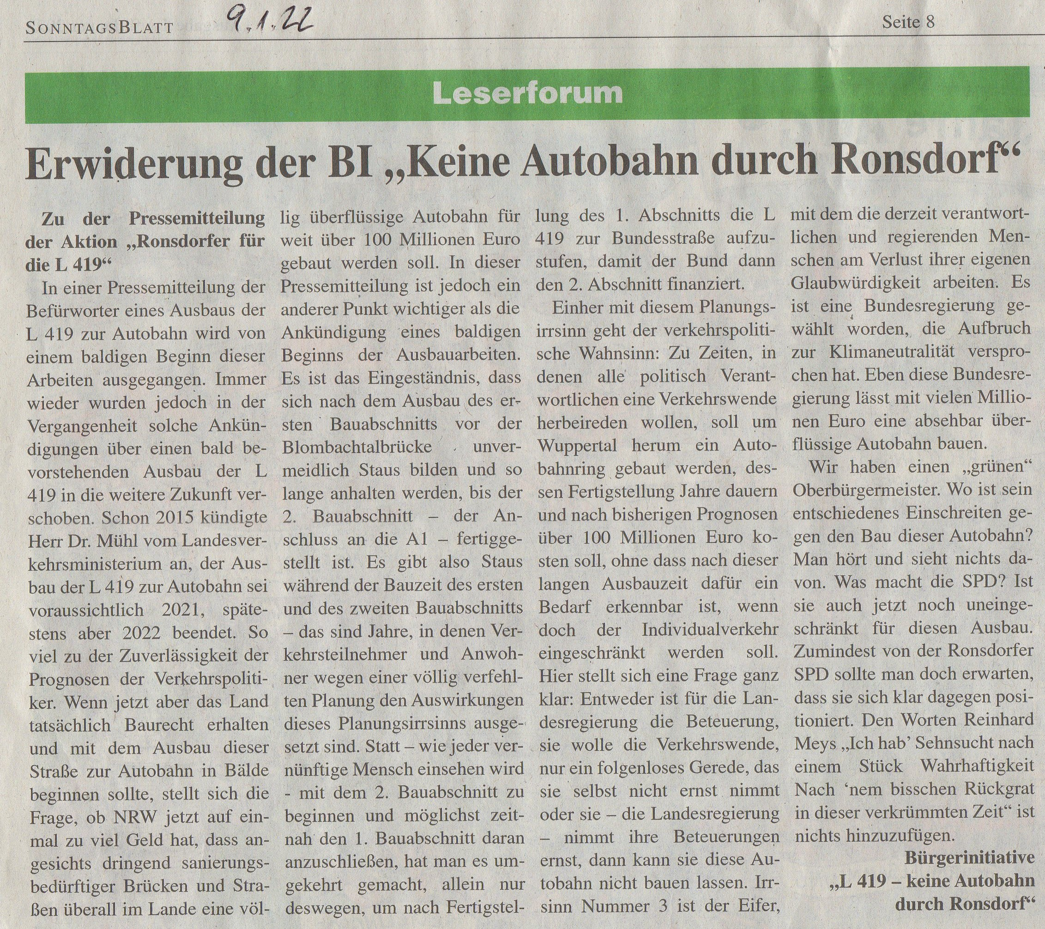
Diese Aussage ist in doppelter Hinsicht Unsinn=
1.) Es wird keine Autobahn, auch wenn das dauernd wider besseren Wissens behauptet wird
2.) Wer angesichts der Progno-sen den Ausbau für überflüssig hält, ignoriert völlig die Tatsa-che, dass der Verkehr auch ohne Ausbau deutlich steigen wird. Er nimmt billigend in Kauf, dass es dann zur Über-lastung des innerstädtischen Verkehrs in Ronsdorf kommt!!
Jeder liest eine Tatsachenbeschreibung, wie er gerne möchte. Wir haben immer darauf hingewiesen, dass es nach dem Ende des ersten Bauabschnittes vorübergehend vor der Blombachtalbrücke zu einem Nadelöhr kommen kann, wenn man nicht früh genug gegensteuert. Das hat der Landesbetrieb getan, was jeder erkennt, der unsere Pressemitteilung gelesen hat!
Ein einziger Blick in die Gesetzgebung reicht, um zu erkennen, dass es gar nicht anders geht. Hier wird Kritik am falschen Objekt geübt: die involvierten staatlichen Organe halten sich lediglich an die von Politikern geschaffene Gesetzeslage.
„herbeireden“: da ist was dran! Aber: wie lange will man denn warten, bis diese Verkehrswende zu einer Verlagerung des Individualverkehrs zugun-sten des ÖPNV und vor allem der Verlagerung des Güterverkehrs auf die Schiene führt. Bis zum Kollaps in Ronsdorfs Straßen???
„Jetzt auf einmal?“ Wer sich seriös mit dem Thema befasst hat, weiß, dass die Ausbaukosten als Etatposition schon seit 2018 im Landesstraßenbau-programm stehen!
Empfehlenswert ist in diesem Zusammenhang auf ein Blick in das Haushaltsrecht!
Wie gesagt: Unsinn!
Der Ausbau einer Landes- bzw. Bundesstraße ist Landes- bzw. Bundessache!!!
Man muss die Tatsachen kennen, bevor man sie verdrehen kann. (Mark Twain)

